Slide 1
던그리드 모작
민지규, 박지광, 황규영

Slide 2
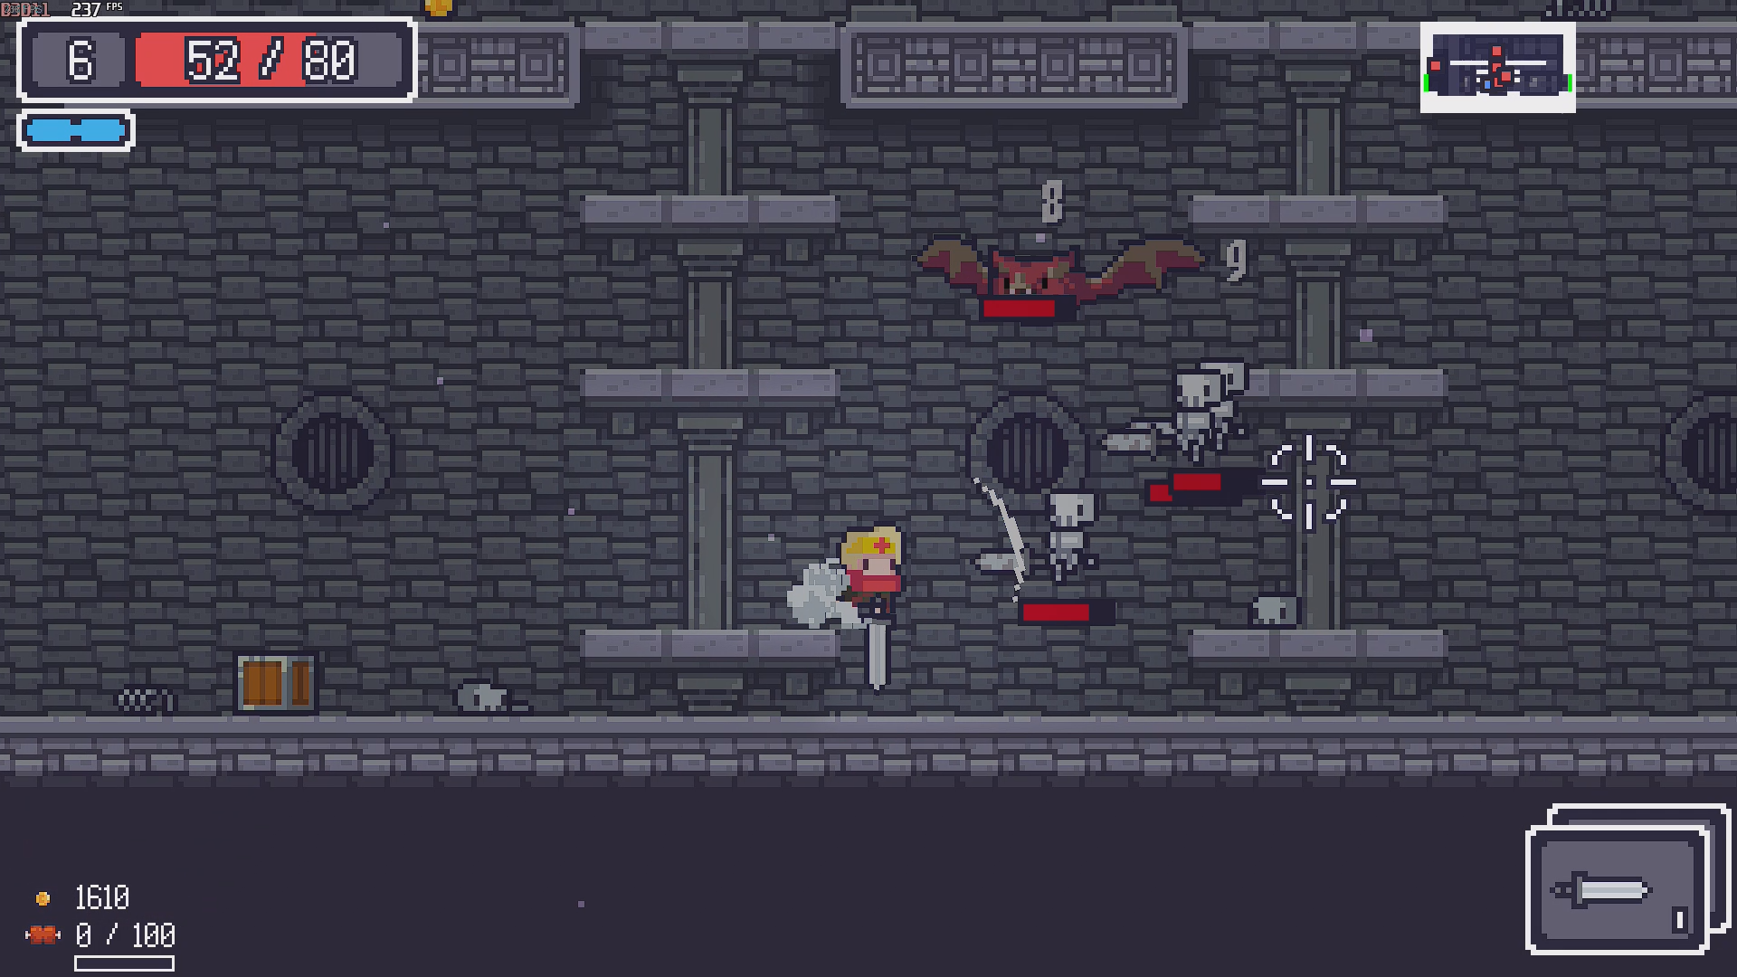
원작 게임 개요
게임 이름 : 던그리드
장르 : 로그라이트 플랫포머
입장할 때 마다 랜덤으로 생성되는 던전을 탐색하는 게임
홀수 층 : 일반 몬스터 스폰 및 다음 층으로 가는 출구를 찾아야함
짝수 층 : 보스 몬스터와의 전투

Slide 3
선정 이유
게임 중에서 구현 가능한 목표 분담 및 구현 가능성이 높다고 판단함

Slide 4
구현 범위
원작에 있던 요소 | 원작에 있지만 변경한 요소 | 원작에 없던 요소 | 구현하지 못한 요소
몬스터와의 전투 | 캐릭터 스테이터스 | 맵에디터 | 캐릭터 스킬
일반 몬스터 해골개, 박쥐, 밴쉬, 유령, 인간형 해골 | 몬스터 AI |  | 몬스터 피격 대미지 표시
보스 몬스터 베리알 |  |  | 방 디테일 요소
플레이어 기본 조작 |  |  | 아이템, 인벤토리
방 기본 로직 |  |  | 추가 무기

Slide 5
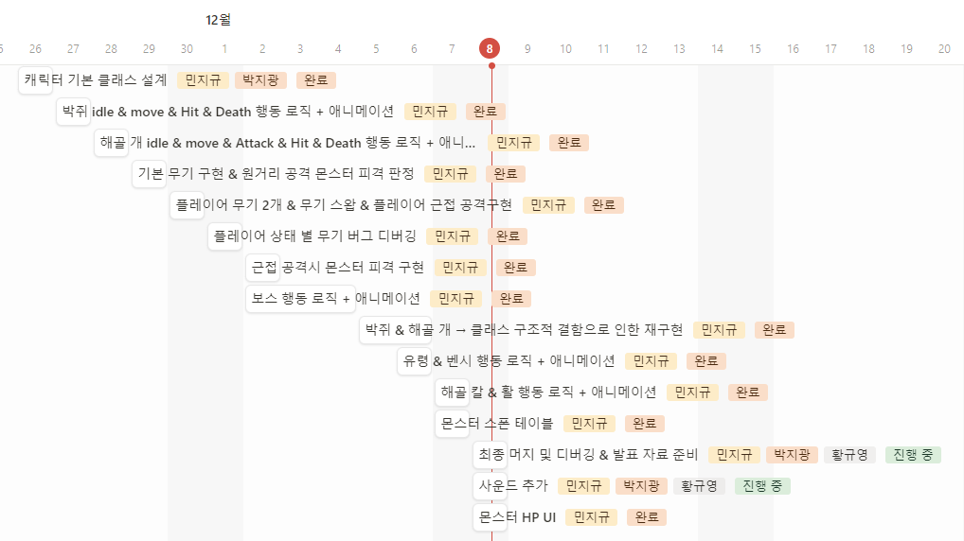
개발 과정 – 민지규

Slide 6
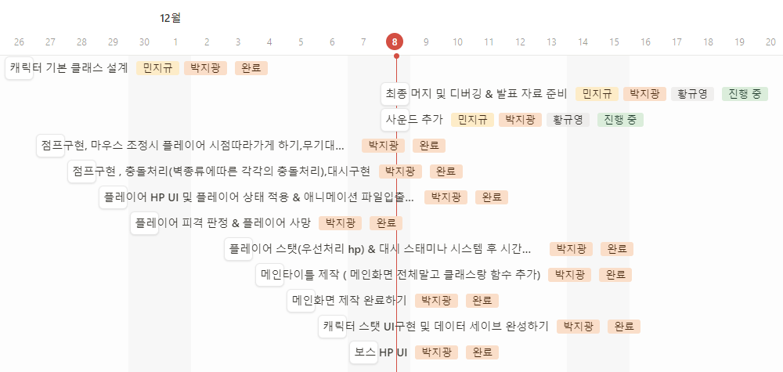
개발 과정 – 박지광

Slide 7
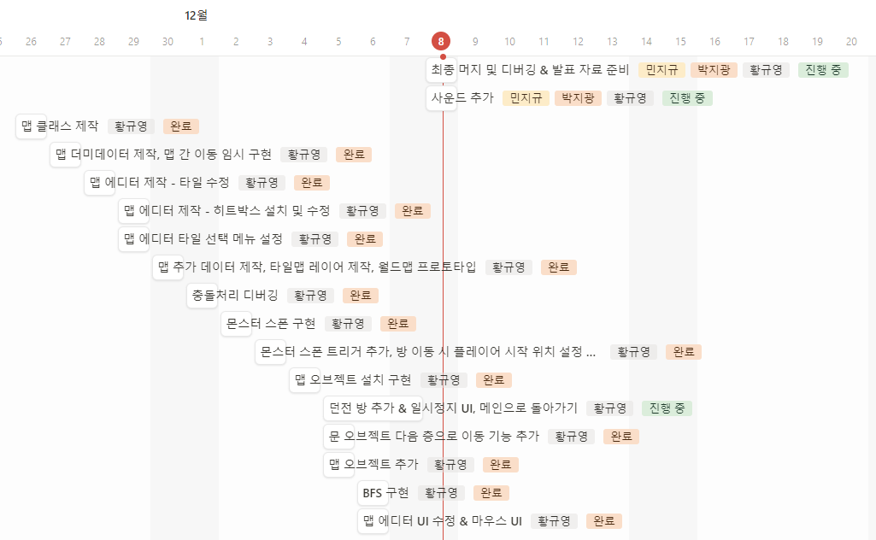
개발 과정 – 황규영

Slide 8
구현 내용
아아
아아

Slide 9
잘한 점 – 팀
깃으로 협업을 하면서 큰 문제가 발생하지 않음
모두 같이 협동심 있게 작업함
작업 분담 및 분담 파트에 대한 존중을 함
아쉬운 점 – 팀
작업 시간이 촉박하여 원작 기능 구현에 미흡한 점이 있음
목표한 기능 중 미구현으로 남은 기능

Slide 10
Q&A

Slide 11
감사합니다

